Slide 1
ΑΝΑΛΥΣΗ ΡΟΗΣ ΦΟΡΤΙΟΥ (LOAD FLOW ANALYSIS)

Slide 2
ΕΙΔΗ ΖΥΓΏΝ
ΖΥΓΟΣ ΑΝΑΦΟΡΑΣ (slack bus) : Γνωστή η τάση (μέτρο και γωνία)
ΖΥΓΟΣ ΦΟΡΤΙΟΥ (ζυγοί P-Q): Γνωστές οι ισχείς του ζυγού και υπολογίζεται η τάση (μέτρο και γωνία)
ΖΥΓΟΣ ΓΕΝΝΗΤΡΙΑΣ (ζυγοί ελεγχόμενης τάσης): Είναι γνωστή η ενεργός ισχύς Ρ της γεννήτριας που εισέρχεται στο ζυγό και το μέτρο της τάσης του ζυγού. Υπολογίζεται η γωνία της τάσης του ζυγού και η άεργος ισχύς της γεννήτριας.

Slide 4
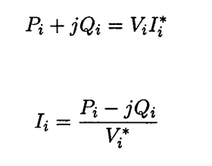

Slide 5
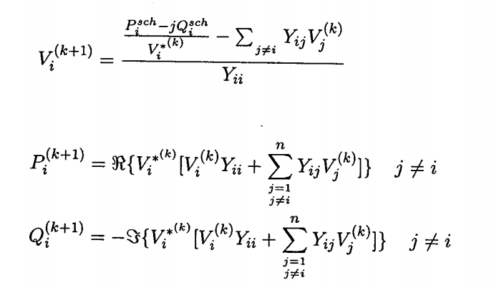

Slide 6
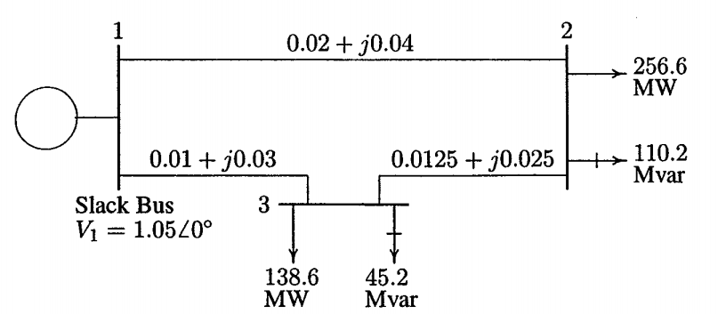

Slide 7
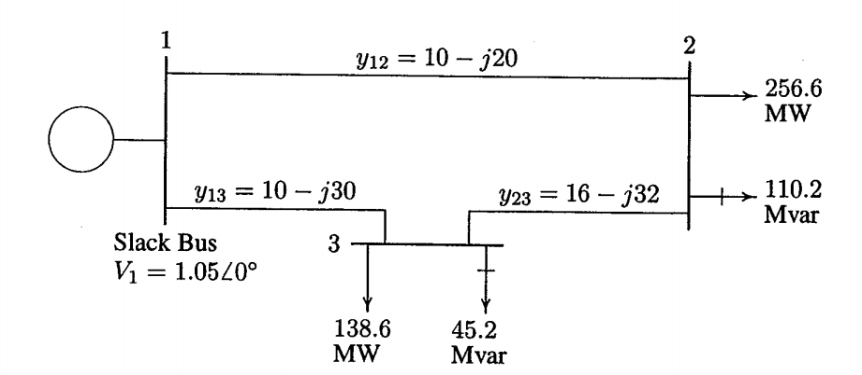

Slide 8
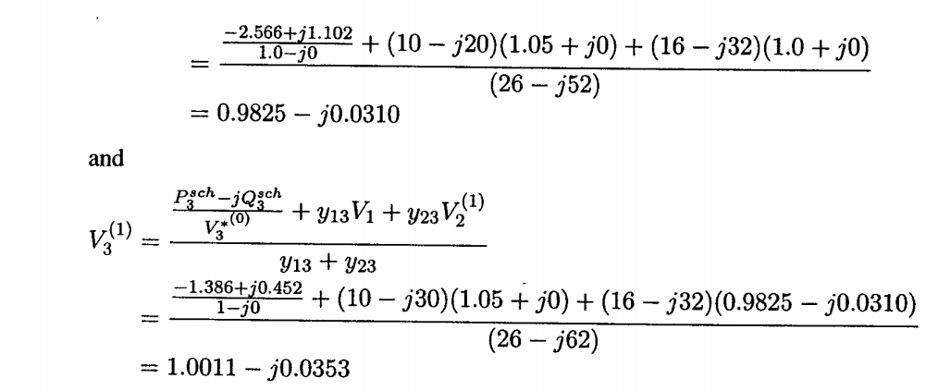

Slide 11
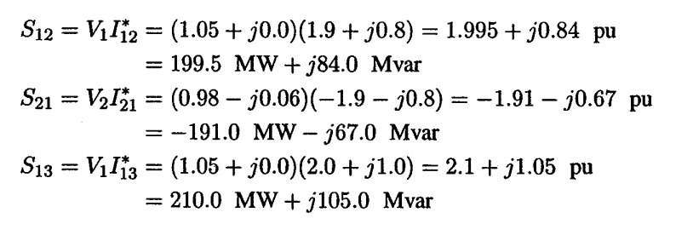

Slide 12
